Slide 3
K10s

Slide 4

Het team
Elias De Hondt
Vincent Verboven
Vera Wise
Spreker: Elias De Hondt

Slide 5
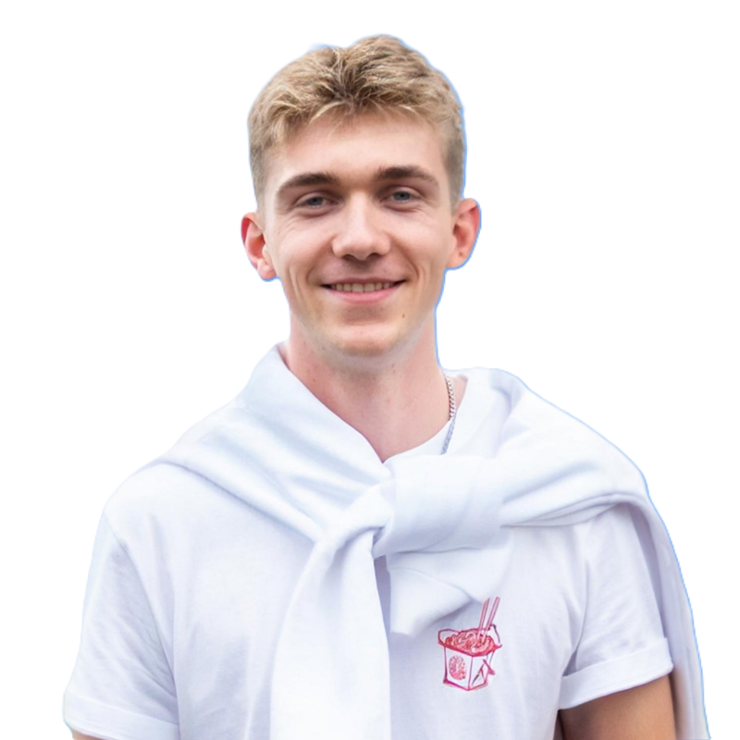
Het team
Vincent Verboven
Vera Wise
Elias De Hondt
Spreker: Elias De Hondt

Slide 6
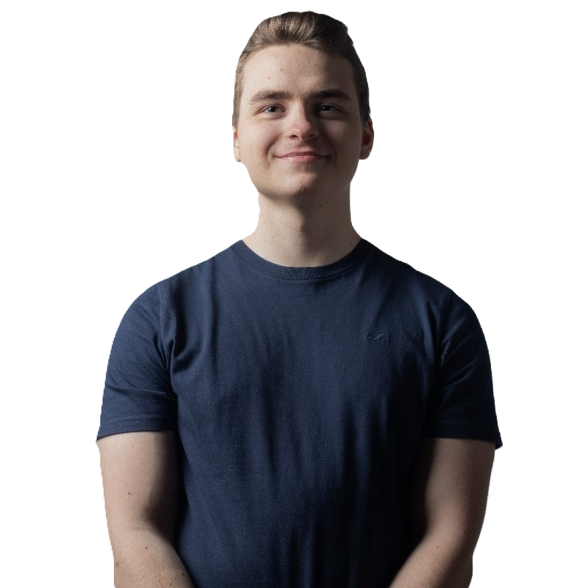
Het team
Elias De Hondt
Vera Wise
Vincent Verboven
Spreker: Vincent Verboven

Slide 7

Het team
Vincent Verboven
Elias De Hondt
Vera Wise
Spreker: Vera Wise

Slide 8
Wat is K10s
Spreker: Elias De Hondt

